Slide 1
ARAŞTIRMA TEKLİFİ (TEZ ÖNERİSİ) YAZMA

Slide 2
Araştırma Problemi
Araştırma faaliyetine nasıl başlanacağı, birçok yeni araştırmacı için zorlu bir mücadeledir. Genellikle, araştırma süreci bir fikirden, çözülmemiş bir problemden, hipotezden veya araştırmacı veya başka biri tarafından yapılmış önceki araştırmanın devamından hareket eder. Deneyimli bir bilim adamı için bile ilk düşünceler bulanık ve fikirler belirsiz olabilir. Fikir etkileyici görünebilir, ancak genellikle kaynakları abartıyor veya zamanı hafife alıyor. Başlangıçta, araştırmacılar belirli bir problem hakkında yalnızca genel ve yaygın bir fikre sahip olabilirler, ancak sonunda problemin doğası hakkında net bir fikre sahip olmaları gerekir. Aksi takdirde, bir araştırma gündemiyle sorunu çözmede pek fazla ilerleyemezler.

Slide 3
Araştırma Problemi
Deneyim
Literatür taraması
İnternet araştırması
Günlük gözlemler
Alanda çalışanların gündeme getirdiği problemler
Yeni gelişmeler
Seminer/Konferans/Dersler
Çalışma arkadaşları

Slide 4
Araştırma Probleminin Değerlendirilmesi
Yapılabilir olmalı
Uygulanabilir olmalı
Orijinallik ve yenilik içermeli
Sonucu baştan belli olmamalı
Yeterli zaman ayrılmalı
Çalışma arkadaşlarının fikirleri alınmalı
İstatistiğin nasıl kullanılacağı netleştirilmeli

Slide 5
Bazı Genel Tavsiyeler
Değerlendirme kriterlerinde net olunmalı
Çağdaş sorunlara eğilmeli
Yazma becerisine önem verilmeli
Zaman yönetimi konusunda disiplinli olunmalı
Alanda yazılan diğer yüksek lisans tezlerine bakılmalı
Yazmaya başlamadan önce çalışmanın iskeletini oluşturun
Motivasyon yitirilmemeli
Uyumlu çalışılabilecek bir danışman bulunmalı

Slide 6
Ana bölümler
1. GİRİŞ ……………………………………………………………
A. Tezin Adı…………………………………………………………….……
B. Tezin Konusu………………………………………………………….
C. Tezin Amacı……………………………………………………………
D. Kavramsal Çerçeve ………………………………………………
E. Araştırma Modeli……………………………………….…………
F. Tezin Önemi……………………..……………………………………
2. YÖNTEM…………………………………………………………………
A. Kuramsal Çerçeve…………………………………………………
B. Varsayımlar…………………………………………………………
C. Kapsam ve Sınırlılıklar…………………………………………
D. Veri Toplama Tekniği……………………………………………
E. Verilerin Analizi……………………………………………………
3. ÇALIŞMA PLANI………………………………………………………
4. ZAMANLAMA………………………………………………………
5. KAYNAKÇA……………………………………………………………

Slide 7
Tezin Amacı
Tezin amacı, konunun neden araştırıldığını açıklar. Başka deyişle, araştırma sonunda elde edilecek sonuçlarla neyin hedeflendiği belirtilir. Bu başlık altında “ne yapılacağı değil neden yapılacağı” ortaya konulur.

Slide 8
Kavramsal Çerçeve
Kavramsal çerçeve, eserlerde kullanılan anahtar kavramlar ve bu kavramlar arasındaki ilişkilerin genelden özele doğru bir örüntü şeklinde sunulduğu, o çalışma için ilgili kavramların tanımlanıp sınırlarının çizildiği bölümdür.

Slide 9
Kavramsal Çerçeve
Araştırmanız için bir konu seçin. Araştırma konusunun uzmanlık alanınızda yer aldığından emin olun.
Konuyla ilgili halihazırda hangi araştırmaların yapıldığını anlamak için bir literatür taraması yapın. Bilimsel dergiler, kitaplar ve bilimsel makaleler gibi güvenilir kaynaklara bağlı kalın.
Literatürde açıklanan belirli değişkenleri arayın ve aralarındaki ilişkiyi inceleyin.
Tezinizin zaten olanlara yeni bir şey kattığından emin olun ve argümanınızı veya hipotezinizi literatür taramasına göre süzgeçten geçirin.

Slide 10
Kavramsal Çerçeve
Kavramsal çerçevenizi oluşturun; akış şeması, zihin haritası veya kavram haritası şeklinde olabilir. Araştırmanızın akışını görüntüleyin ve hangi değişkenlerin araştırmanızın hangi bileşenlerini etkilediğini gösterin.
Kavramsal çerçeve ile araştırmanızı ve araştırma metodolojisini etkileyen değişkenleri derinlemesine açıklayan bir anlatım ekleyin.
Araştırmanızı yürütürken, hipotezinizin yanlış olduğunu kanıtlayabilecek verilerle karşılaşabilirsiniz. Kavramsal çerçevenize geri dönün ve buna göre revize edin.

Slide 11
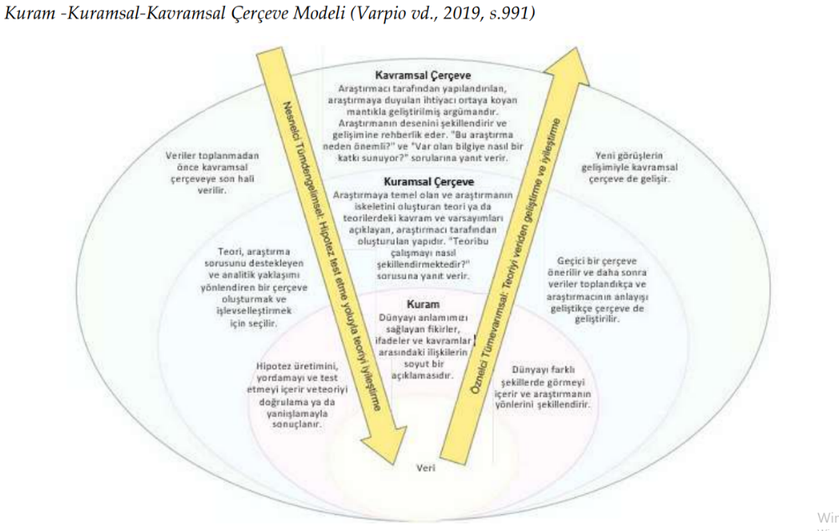
Kavramsal Çerçeve

Slide 12
Kuramsal Çerçeve
Teorik çerçeve, bir araştırma projesinin, analizinin, hipotezinin veya deneyin dayandığı arka planın, önceki araştırmaların ve teorik düşüncelerin toplanmasıdır. Referans çerçeve olarak da adlandırılan teorik çerçeve, araştırmada sorunu ortaya koymak için kullanılan kavramların teorik, bağlamsal veya yasal desteğidir.

Slide 13
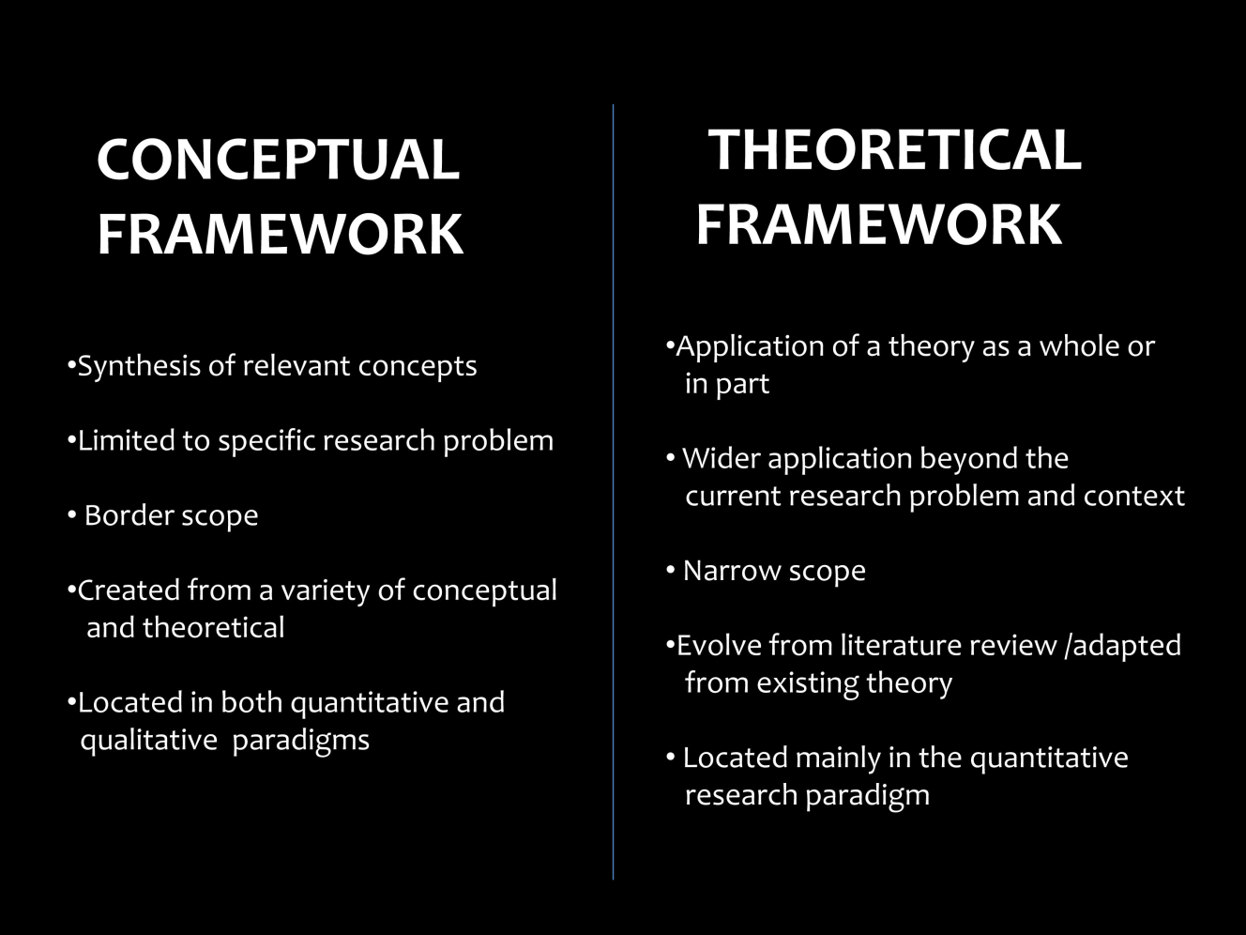
Kuramsal Çerçeve

Slide 14
Araştırma Modeli
Araştırma modeli başlığında; çalışmanızda hangi araştırma modelini (betimsel, deneysel, durum çalışması vb.) kullandığınızı yazarsınız. Ayrıca çalışmanızın nicel, nitel veya karma araştırma yöntemi olup olmadığını da yine bu bölümde yazabilirsiniz. Bu modeller farklı sağlık ve fen bilimleri alanında değişiklik gösterebilir. Bunları yazarken literatürden bu modellere yönelik atıflarda bulunmanız ve çalışmanızın modelini, sürecini anlatan bir tablo veya diyagrama yer vermeniz yayınınız için gereken önemli ayrıntılardır.

Slide 15
Yöntem
Evren ve Örneklem başlığında; çalışmanızda kullandığınız evreni ve örneklemi açıklarsınız. Evren ve örneklem diğer adıyla çalışma grubu hemen hemen her çalışmada yazılan bir başlıktır. Karşı tarafa yapmış olduğunuz çalışmanın bu tür detaylarını vermeniz çalışmaya olan güvenilirliği arttıracaktır. Özellikle deneysel ve betimsel yayınlarda yazılması gerekmektedir.

Slide 16
Yöntem
Veri toplama araçları başlığında; çalışmanız için kullandığınız veri toplama araçları neler, bu araçların geçerlik ve güvenilirlik çalışmaları nasıl yapıldı gibi detaylara yer verilir. Bu alanı genelde sosyal ve eğitim bilimciler çok kullanmaktadır. Daha çok betimsel tarama ve deneysel çalışmalarda kullanılan veri toplama araçları (Ölçek, anket, rubrik, görüşme formu vb.) tanıtılır.

Slide 17
Yöntem
Verilerin Analizi başlığında; çalışmanızda verileri topladıktan sonra bu verileri nasıl analiz ettiğiniz ve yaptığınız analizde hangi istatistiksel metotları kullandığınıza değinirsiniz. Burada da yine bu yazdığınız metotlara yönelik literatürde bazı atıflara başvurmanız gerekir.

Slide 18
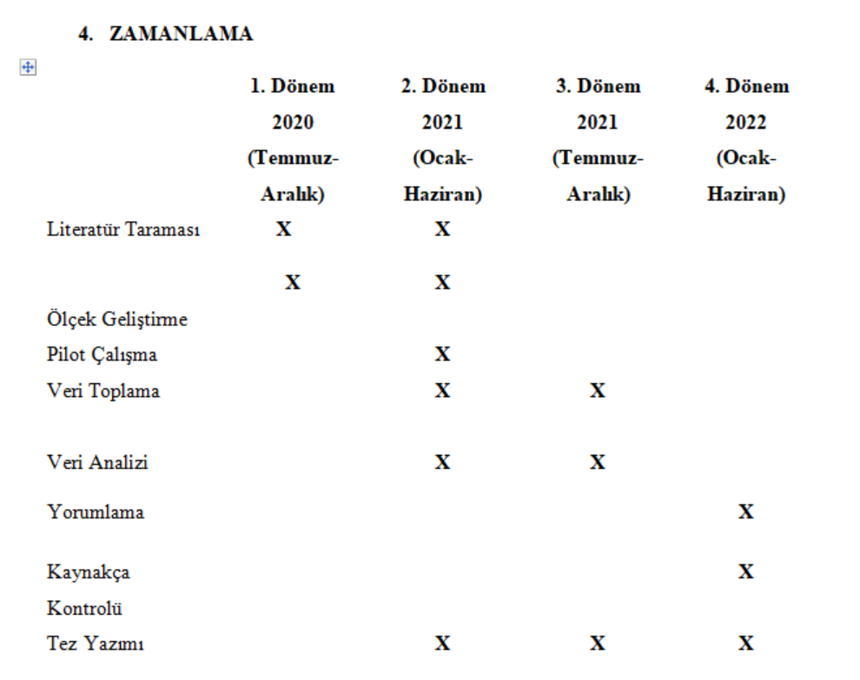
Zaman Çizelgesi

